Slide 1
De andre korstog

Slide 2
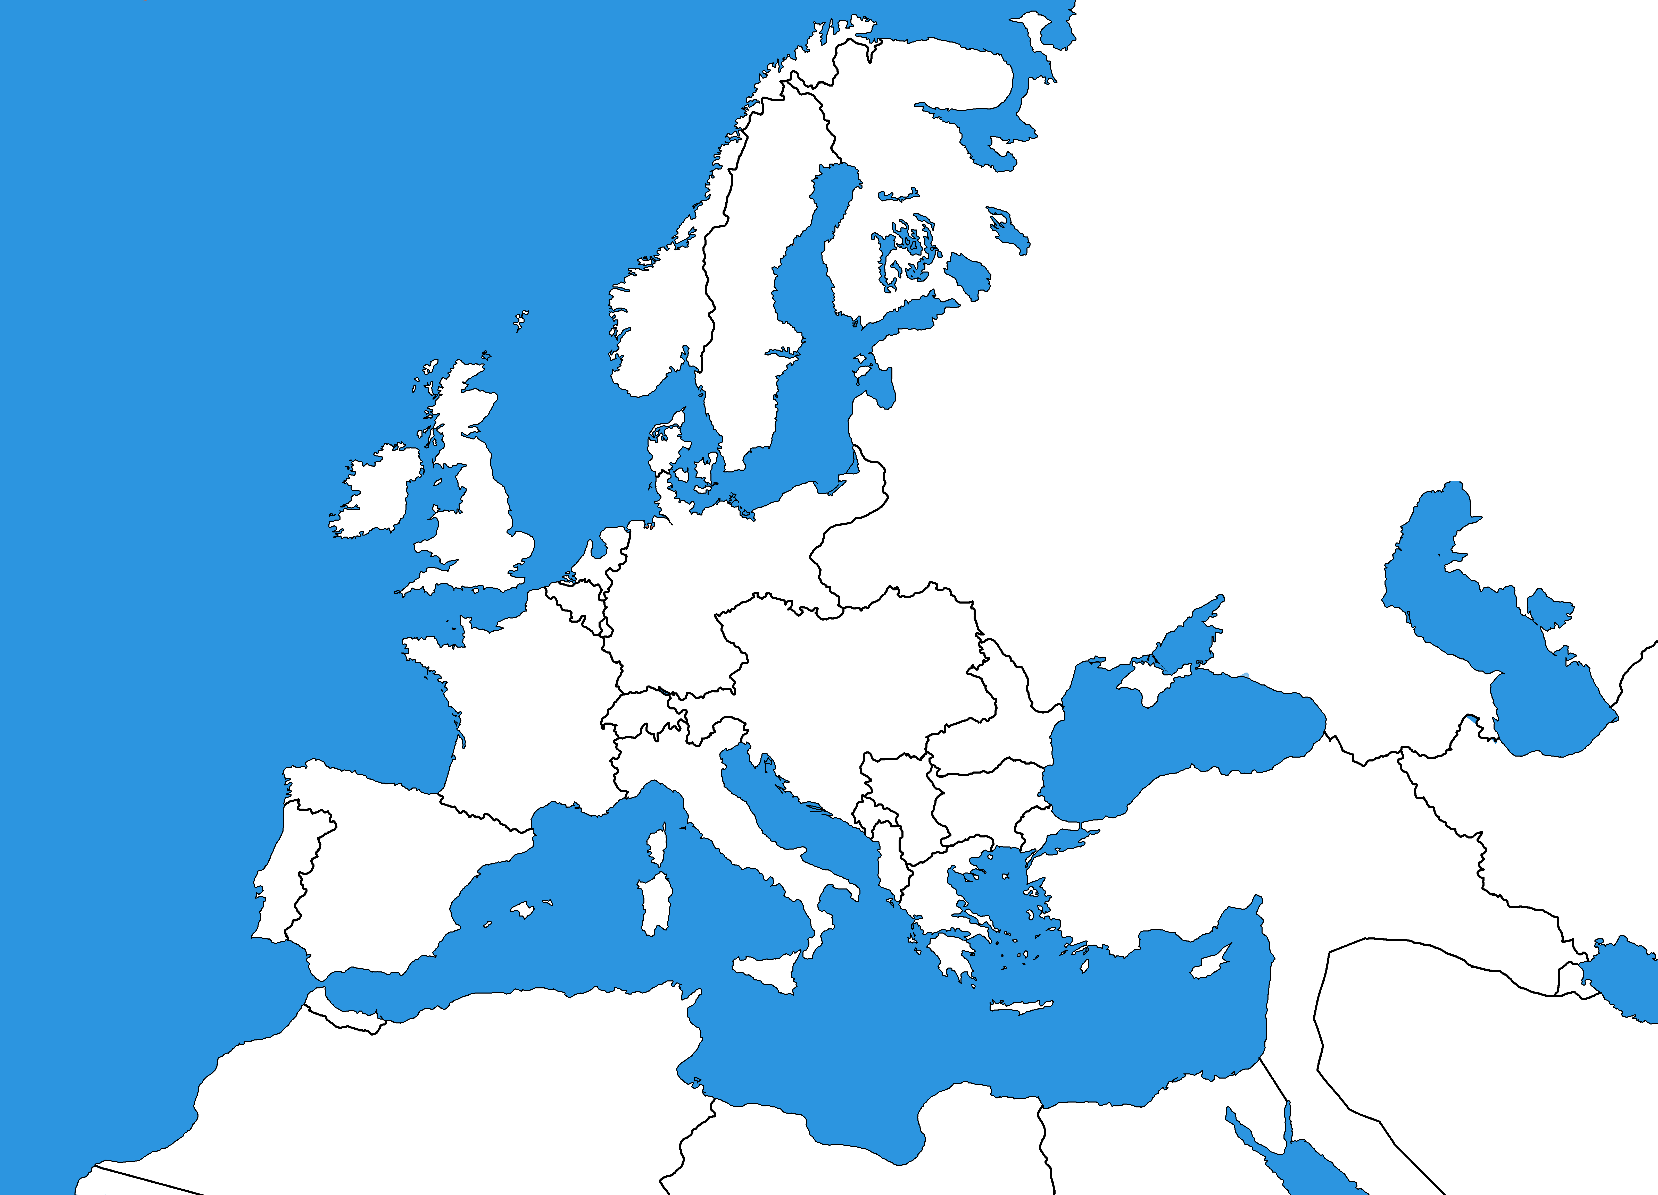
Hvor gik korstogene hen?

Slide 3
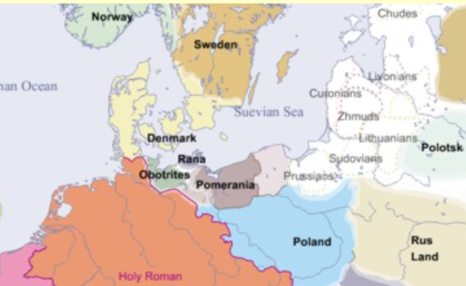

Slide 4
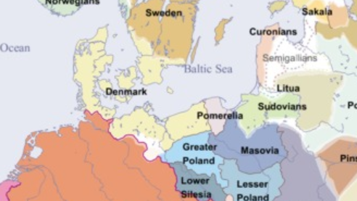

Slide 5
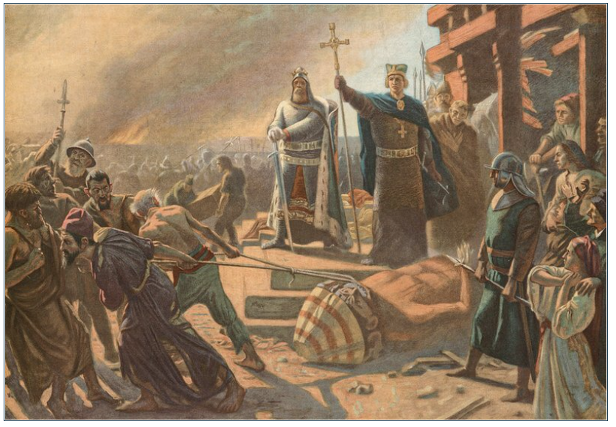
Danskernes indtagelse af den slaviske by Arkona på Rygen i 1168/69. Skoletavle i form af farvelitografi efter et maleri, som Laurits Tuxen malede i 1894, uden år. Tavlen blev brugt i skoleundervisningen, når man skulle fortælle om vendertogene.

Slide 6
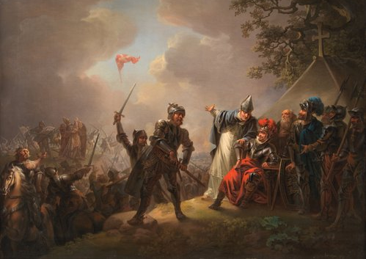
Dannebrog
C.A. Lorentzens maleri fra 1809 af Dannebrogs fald fra himlen under slaget ved Lyndanise. Til legenderne om dette slag kom efterhånden også en historie om, at så længe ærkebisp Anders Sunesen strakte armene mod himmelen, havde de danske styrker succes, men når han tog armene ned, gik det tilbage for danskerne. I billedets venstre baggrund ses nogle munke, der hjælper den alderstegne ærkebisp med at holde armene oppe, så sejren kunne vindes

